Slide 1
স্বাগতম

Slide 2
পরিচিতি
মোঃ মিজানুর রহমান
সহঃ শিক্ষক(বাংলা)
দিনারপুর দাখিল মাদ্রাসা
নবিগঞ্জ, হবিগঞ্জ
বিটিটিঃ-২৫ আইডিঃ ৭২৭
শ্রেণিঃ সপ্তম
বিষয়ঃ বাংলা
সময়ঃ ৫০ মিনিট
তাং- ১১-০৩-২০২০

Slide 3
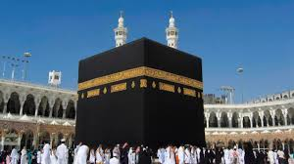
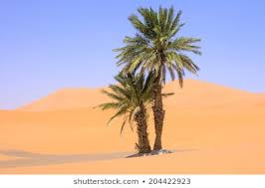
কাবা শরিফ
মরু পাহাড় ও বৃক্ষ

Slide 4
আজকের পাঠ
মরু- ভাস্কর
হাবীবুল্লাহ বাহার

Slide 5
লেখক- পরিচিতি
১৯০৬খ্রিস্টাব্দে ফেনী জেলায় জন্ম গ্রহন করেন। তিনি মুলত প্রবন্ধকার।১৯৬৬ খ্রিস্টাব্দে তিনি মৃতুবরন করেন।

Slide 6
১। হযরত মুহাম্মদ (সঃ) কোথায় জন্ম গ্রহণ করেন বলতে পারবে । ২।তিনি কোন ধর্মের প্রবর্তক বলতে পারবে। ৩। মানুষের প্রতি হযরত মুহাম্মদ(সঃ) আচরণ কীরুপ ছিল ব্যাখ্যা করতে পারবে।
শিখন ফল

Slide 7
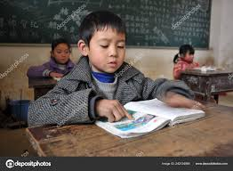
আর্দশ পাঠ
সরব পাঠ

Slide 8
একক কাজ
নিচের শব্দ গুলোর অর্থ লিখ?
মরু-ভাস্কর, পরিত্রান, কস্টিপাথর ।

Slide 9
দলগত কাজ
সমাজে শান্তি শৃখলা উন্নয়নে রাসুল ( সঃ)এর কয়েকটি আর্দশ লিখ ।

Slide 10
মূল্যায়ন
ইসলাম ধর্মের প্রবর্তক কে?
উত্তরঃ হযরত মুহাম্মদ(সঃ) ।

Slide 11
বাড়ির কাজঃ- হযরত মুহাম্মদ (সঃ) আচরন সর্ম্পকে দু’টি বাক্য লিখ।

Slide 12
ধন্যবাদ

